Slide 1
23 марта 2016 года Чеченская Республика будет отмечать один из самых главных праздников – День Конституции
Классный руководитель: Хаджимуратова А.Л.
7 «А» класс

Slide 2
Конституция Чеченской Республики принята 23 марта 2003 года на всенародном референдуме

Slide 3
Первый Президент ЧР А-Х. Кадыров, принял активное участие в подготовке проекта Конституции

Slide 4
Впервые в истории республики Основной закон разрабатывался самой республикой

Slide 5
Можно с уверенностью сказать, что Конституция Чеченской Республики – это гарант стабильности и устойчивого развития нашего общества

Slide 6
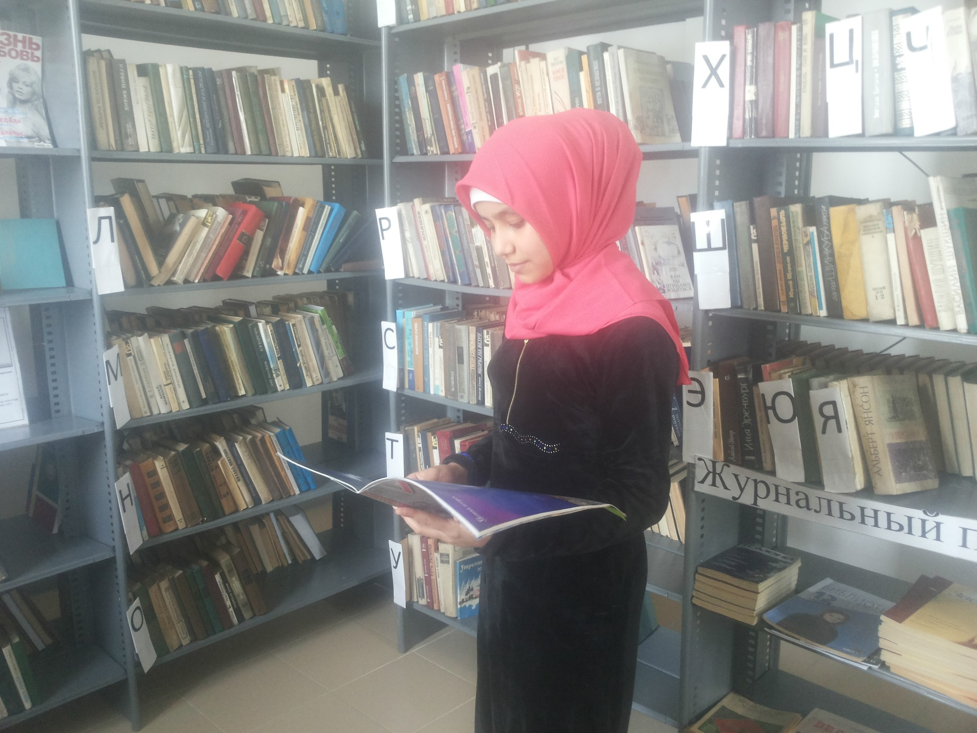
Был отмечен огромный вклад Главы Чеченской Республики Рамзана Ахматовича Кадырова, который достойно продолжает путь своего отца.

